Slide 1

Práctica de MATLAB
Brazo robótico
Asignatura: Control Inteligente
Integrantes:
Arlet Acosta González
Liz Carolina Sánchez Rojas

Slide 2
TAREAS 1: Control predictivo neuronal del brazo robótico
Las aplicaciones prácticas se llevarán a cabo en diferentes etapas:
Paso 1. Identificación del sistema (entrenamiento de la red neuronal)
Paso 2. Diseño del sistema de control (selección de sus parámetros)
Paso 3. Estudiar la influencia del modelo de predicción en la calidad del control
Paso 4. Estudiar la influencia en la calidad del control de los parámetros del controlador (horizonte de control, horizonte de predicción y factor de peso del control)

Slide 3
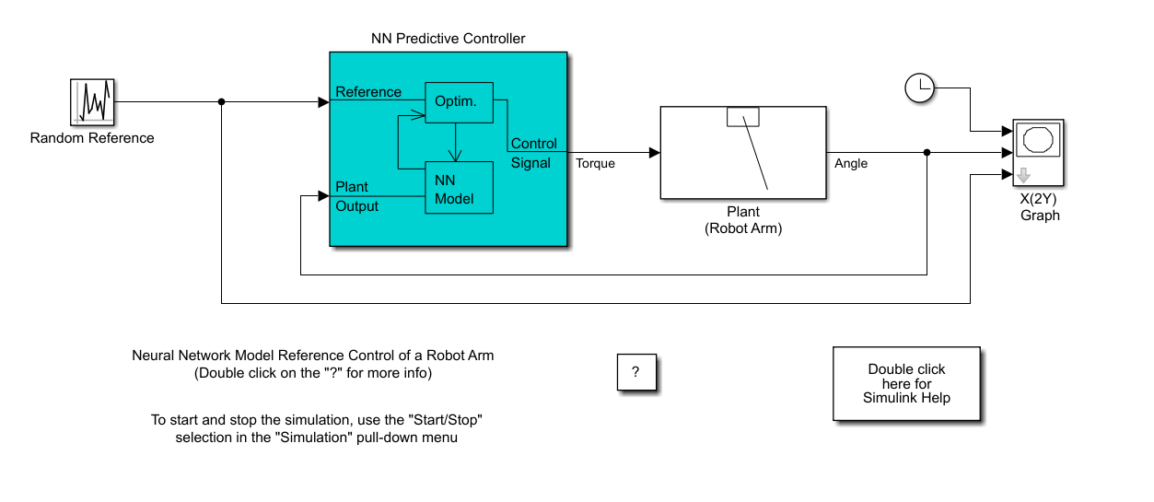
Práctica 2:
Realizar el control de un brazo robótico mediante un controlador predictivo neuronal disponible en MATLAB

Slide 4
Modelo de Control Neuronal Predictivo o Neural Model Predictive Control (NMPC)
El Modelo de Control Neuronal Predictivo o Neural Model Predictive Control (NMPC) es una estrategia
de control basada en el uso en línea de un modelo para predecir el futuro comportamiento de la salida
del proceso durante determinado horizonte temporal, en función de las acciones de control futuras. La mejor acción de control se selecciona mediante un procedimiento de optimización.
Este modelo es capaz de tratar con sistemas dinámicos complejos, con interacción, restricciones,
diferente número de entradas y salidas.
La RN sirve para predecir el comportamiento de un sistema, por lo que se incluye en el NMP. La RN es
capaz de representar a un sistema, siendo un modelo matemático no lineal del mismo.
El control neuronal se basa en el uso de datos para entrenar RN artificiales que actúan directamente
como sistemas de control o modelos del sistema.
El control predictivo es un tipo de control que utiliza un modelo matemático del proceso para predecir el
comportamiento futuro del mismo. En base a esas predicciones, en cada período de muestreo resuelve
un problema de optimización on-line para obtener las señales de control óptimas que minimizan una
función objetivo.

Slide 5
Paso 1: Identificación del Sistema
(Entrenamiento de la Red Neuronal)
En el primer paso del control de un brazo robótico mediante un Controlador Predictivo Neuronal (NMPC), se realizó la identificación del sistema o entrenamiento de la RN.
Se efectuaron una serie de pruebas para encontrar los valores de los parámetros que lograran una mayor
similitud entre la salida del sistema y la salida de la RN, dados determinados datos de entrada.
Los parámetros a los que se les varió el valor fueron:
•
•
•
•
Cantidad de neuronas de la RN (Size of Hidden Layers )
Número de entradas retardadas (No. Delayed Plant Inputs)
Número de salidas retardadas (No. Delayed Plant Outputs)
Número de muestras de entrenamiento (Training Samples).

Slide 6
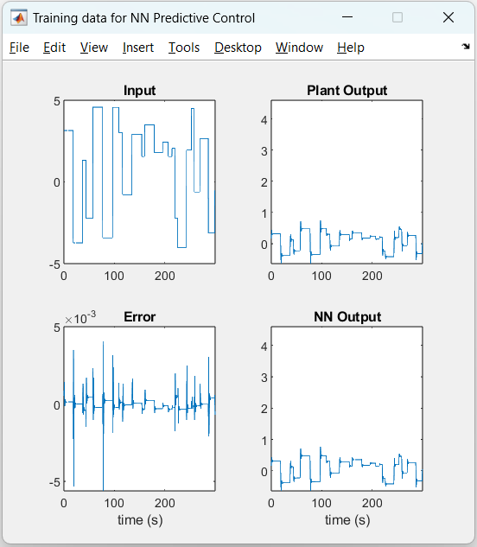
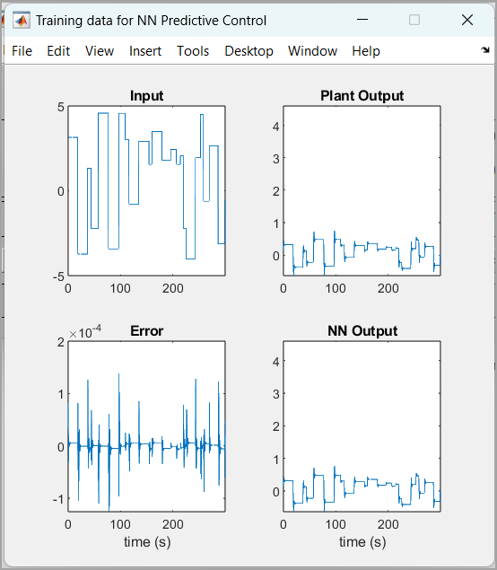
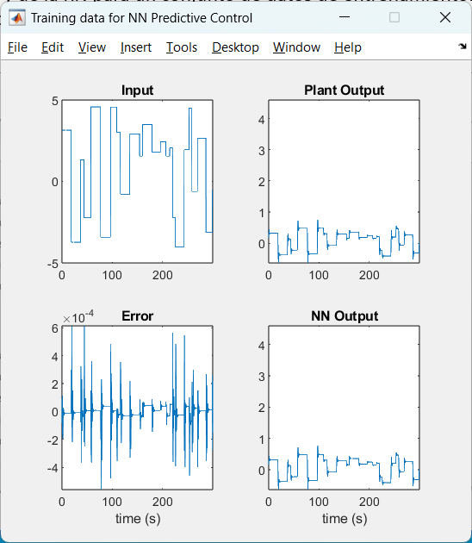
Variación de la Cantidad de neuronas de la RN (Size of Hidden Layers )
En las imágenes siguientes, se aprecian las salidas del sistema y de la RN para un conjunto de datos de entrenamiento. Al generarse los datos de entrenamiento de las red con 2000 muestras, a simple vista todos los pares de salidas planta y RN, se asemejan mucho.
Por otra parte, si se centra la atención en el error, se puede notar que con 7 neuronas, este alcanza valores menores.
2
7
15

Slide 7
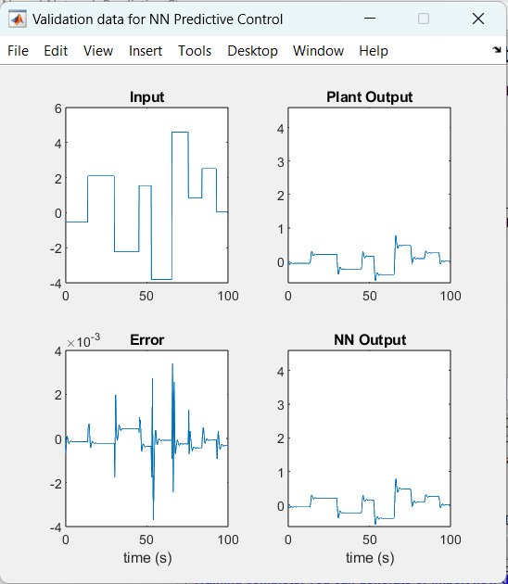
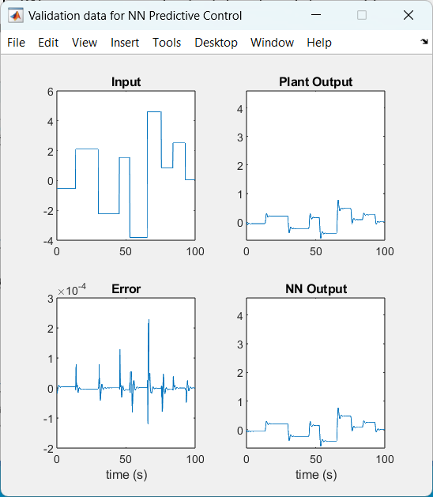
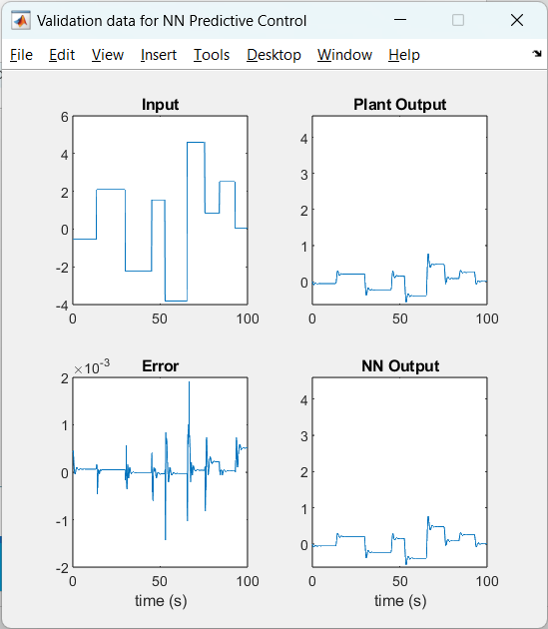
En las imágenes siguientes, se aprecian las salidas del sistema y de la RN para un conjunto de datos de validación.
Aquí sucede lo mismo que con los datos de entrenamiento.
2
7
15

Slide 8
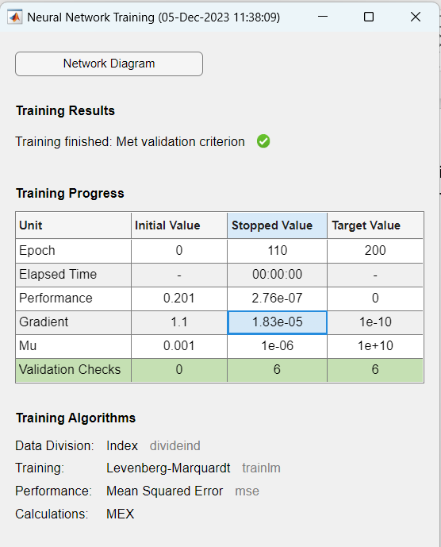
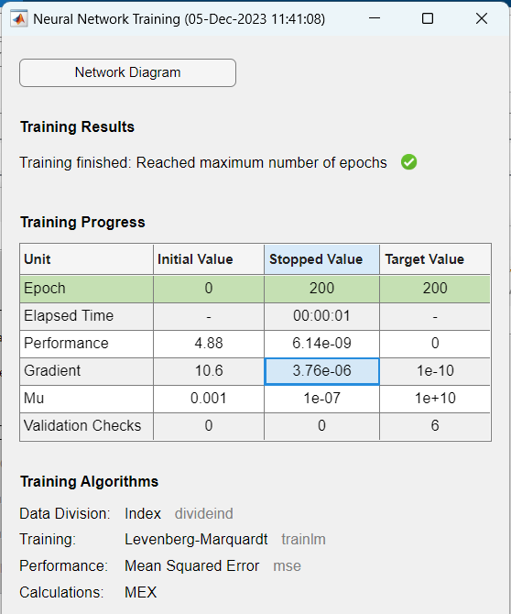
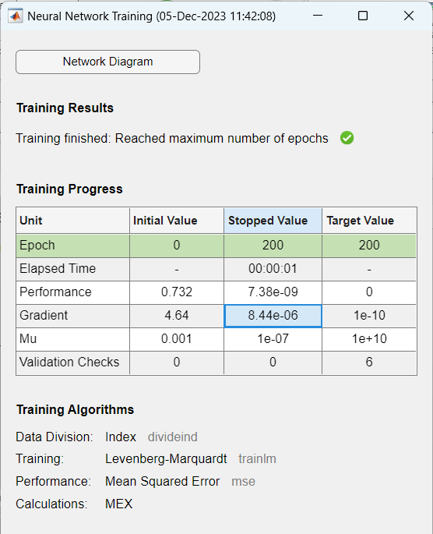
En las imágenes debajo, en el valor del Gradiente, que da una medida de si la RN esta entrenada, el mejor valor (más
cercano a cero) resulta con 7 neuronas (3,67*e^-6).
Entonces, se puede concluir que el valor de cantidad de neuronas que mejor respuesta ofrece es 7.
2
7
15

Slide 9
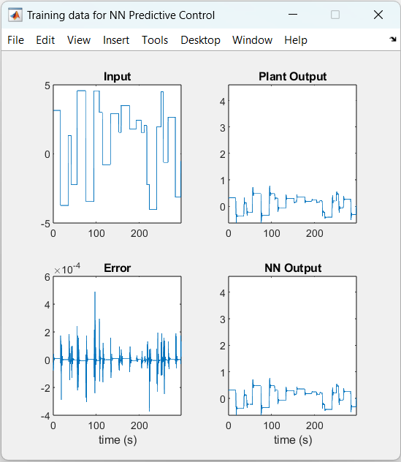
Variación de Numero de Entradas y Salidas Retardadas (No. Delayed Plant Inputs y No. Delayed Plant Outputs)
En las imágenes siguientes, se aprecian las salidas del sistema y de la RN para un conjunto de datos de entrenamiento.
El menor error se obtiene con una Cantidad de entradas y salidas retardadas de la planta igual a 10.
Cant. de neuronas = 7
No. Delayed Plant Inputs=2
No. Delayed Plant Outputs=2
Cant. de neuronas = 7
No. Delayed Plant Inputs=10
No. Delayed Plant Outputs=10

Slide 10
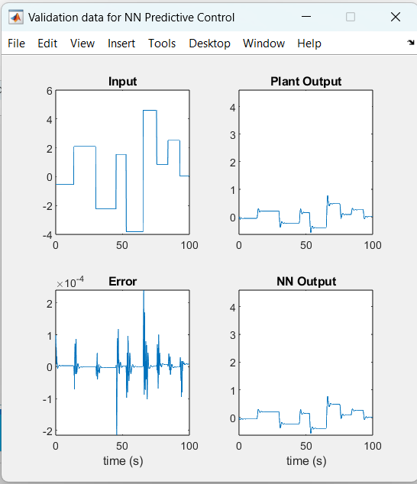
A continuación, se muestran las salidas del sistema y de la RN para un conjunto de datos de validación. Para un conjunto
de datos nuevos, el error entre la salida de la RN y la del sistema es menor cuando la cantidad de entradas y salidas retardadas de la planta son igual a 10.
Cant de neuronas = 7
No. Delayed Plant Inputs=2
No. Delayed Plant Outputs=2
Cant de neuronas = 7
No. Delayed Plant Inputs=10
No. Delayed Plant Outputs=10

Slide 11
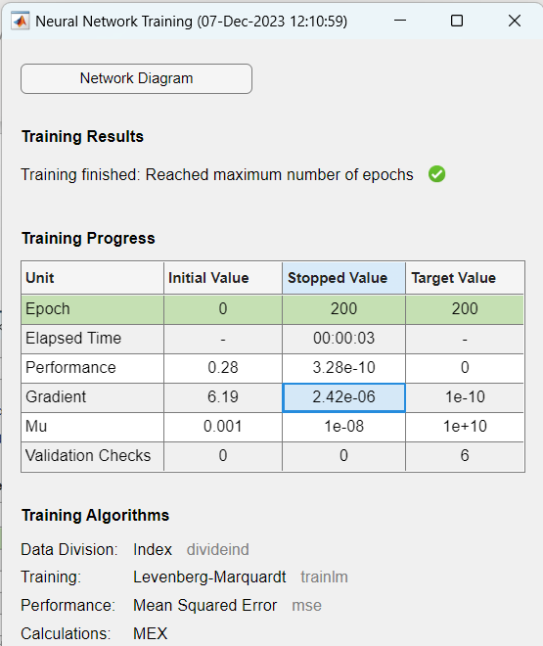
En las imágenes debajo, en el valor del gradiente, resulta con 10 entradas y salidas retrasadas de la planta.
Entonces, se puede concluir que el valor de cantidad de entradas y salidas retrasadas de la planta es 10
Cant de neuronas = 7
No. Delayed Plant Inputs=2
No. Delayed Plant Outputs=2
Cant de neuronas = 7
No. Delayed Plant Inputs=10
No. Delayed Plant Outputs=10

Slide 12
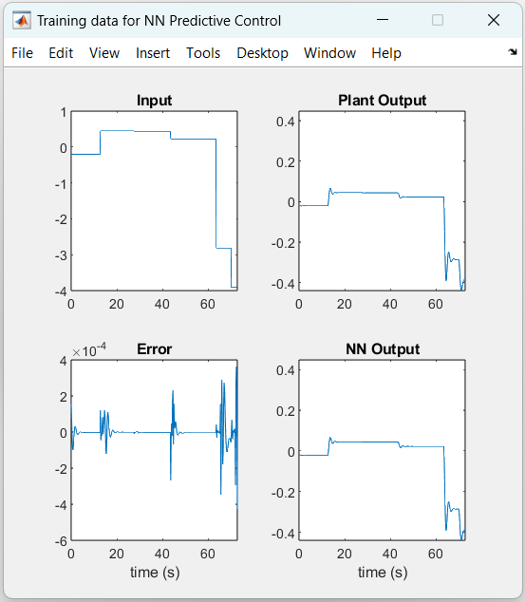
Variación de la Cantidad muestras de entrenamiento (Training Samples)
En las imágenes siguientes, se aprecian las salidas del sistema y de la RN para un conjunto de datos de entrenamiento. El error resulta menor para el caso de 500 muestras de entrenamiento.
Cant de neuronas = 7
No. Delayed Plant Inputs=10
No. Delayed Plant Outputs=10
Training Samples=500
Cant de neuronas = 7
No. Delayed Plant Inputs=10
No. Delayed Plant Outputs=10
Training Samples=2000

Slide 13
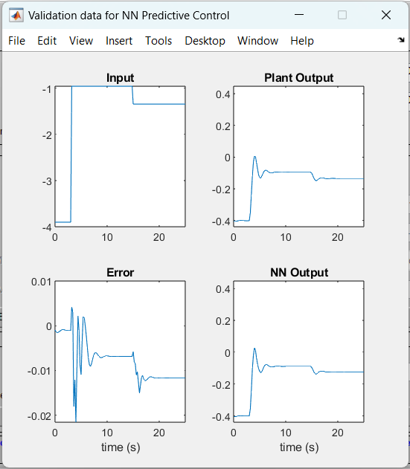
En las imágenes se observan los datos de entrada y salida del sistema para los diferentes valores probados de la
Cantidad muestras de entrenamiento (500 y 2000 respectivamente). Esta vez, para un conjunto nuevo de datos, el menor error se obtiene para 2000 muestras de entrenamiento.
Cant de neuronas = 7
No. Delayed Plant Inputs=10
No. Delayed Plant Outputs=10
Training Samples=500
Cant de neuronas = 7
No. Delayed Plant Inputs=10
No. Delayed Plant Outputs=10
Training Samples=2000

Slide 14
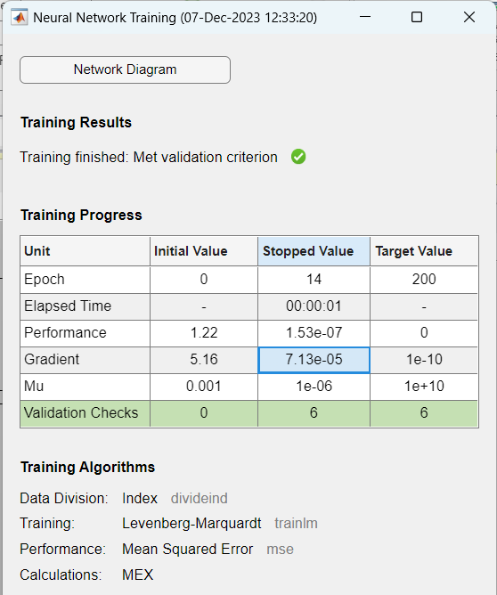
En las imágenes debajo, en el valor del Gradiente, el mejor valor resulta con 2000 muestras (2,42*e^-6). Por lo tanto, se puede concluir que la RN da mejor salida con 2000 muestras de entrenamiento.
Cant de neuronas = 7
No. Delayed Plant Inputs=10
No. Delayed Plant Outputs=10
Training Samples=500
Cant de neuronas = 7
No. Delayed Plant Inputs=10
No. Delayed Plant Outputs=10
Training Samples=2000

Slide 15
Paso 2: Diseño del Sistema de Control
Selección de sus parámetros
En el diseño del sistema de control de un brazo robótico, se efectuaron una serie de pruebas para encontrar los valores de los parámetros que lograran una mayor similitud entre la salida del sistema real y la salida del controlador, dados determinados datos de entrada.
Todas estas variaciones se han hecho partiendo de una RN entrenada con los parámetros anteriormente escogidos:
Cantidad de neuronas (7), No. Delayed Plant Inputs (10), No. Delayed Plant Outputs (10), Training Samples (2000).
Los parámetros del Sistema de Control a los que se les varió el valor fueron:
•
•
•
Horizonte de predicción (N2)
Horizonte de control (Nu)
Factor de peso del control (β)

Slide 16
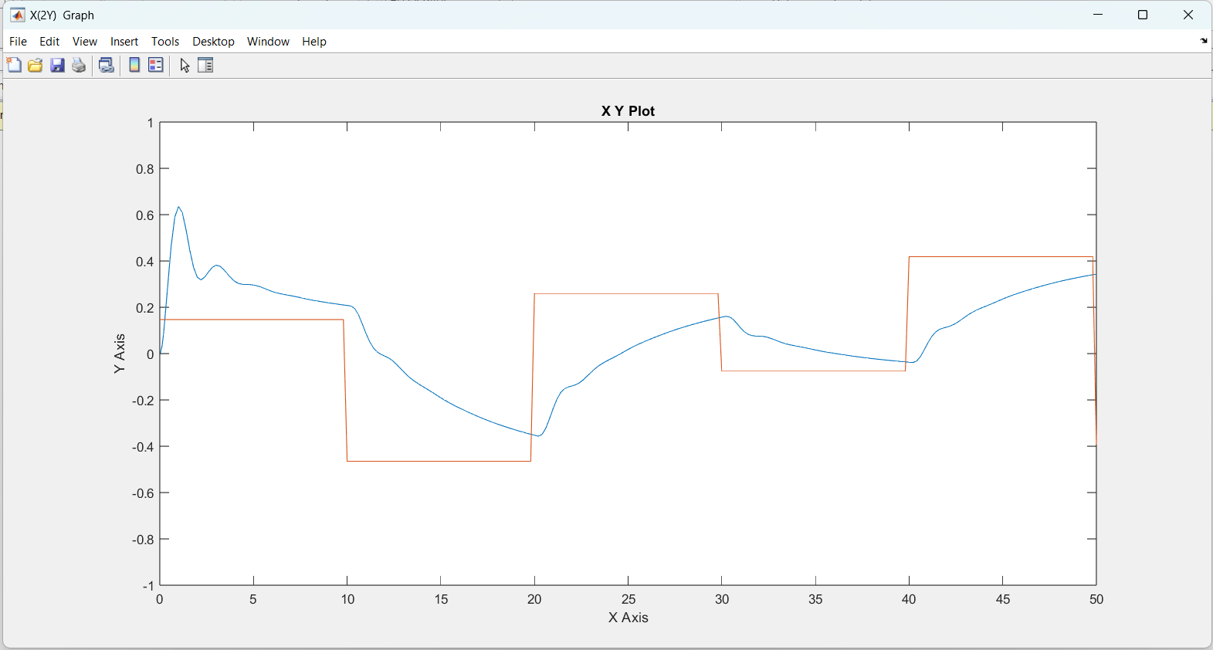
Variación del Horizonte de predicción (N2)
N2=2, Nu=2, β =0,05
Salida del
NMPC
Salida del
sistema real

Slide 17
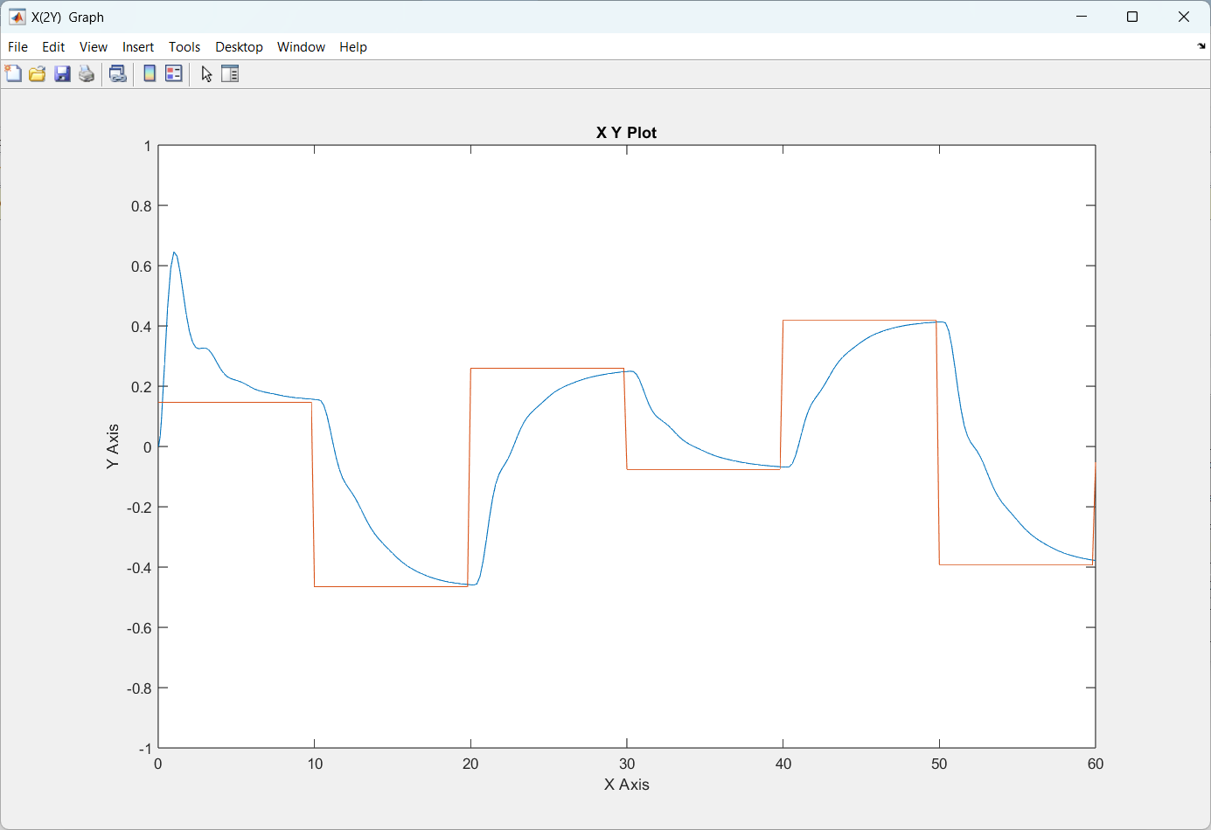
N2=7, Nu=2, β=0,05
Salida del
NMPC
Salida del
sistema real

Slide 18
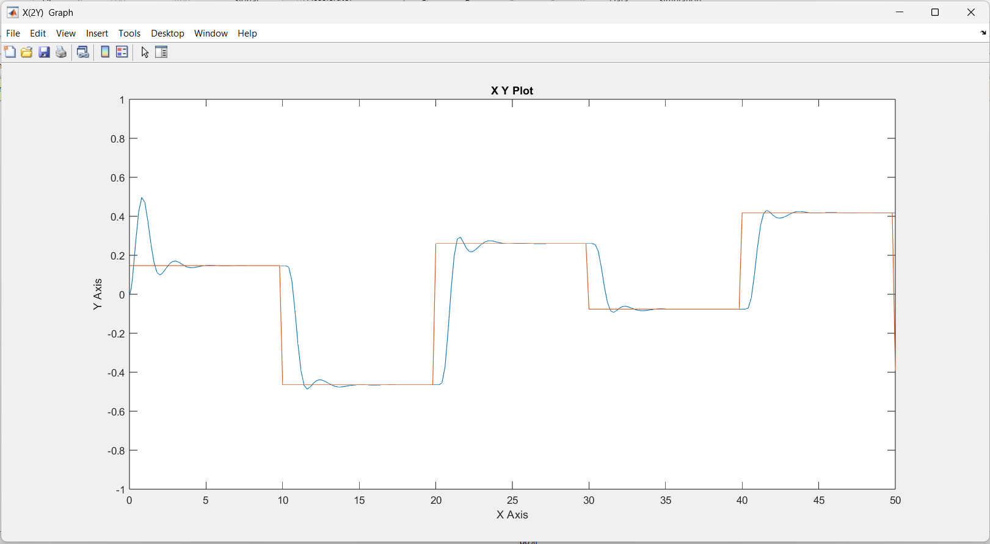
N2=15, Nu=2, β =0,05
La
respuesta
del
Sistema de Control que
más se aproxima a la
respuesta del sistema
real se obtiene cuando
se emplea el Horizonte
de Predicción con
valor de 15.
un
Salida del
NMPC
Salida del sistema real

Slide 19
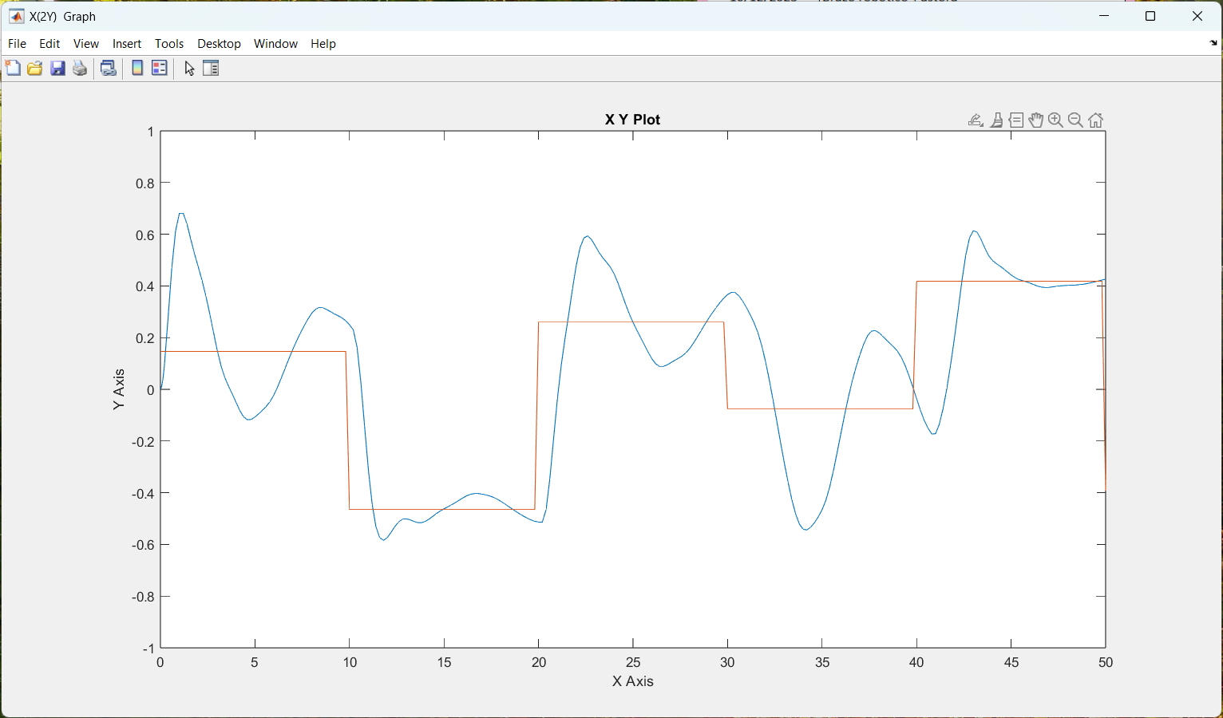
Variación del Horizonte de control (Nu)
N2=15, Nu=10, β =0,05
Salida del
NMPC
Salida del
sistema real

Slide 20
N2=15, Nu=2, β =0,05
La
respuesta
del
Sistema de Control que
más se aproxima a la
respuesta del sistema
real se obtiene cuando
se emplea el Horizonte
de Control con un valor
de 2.
Salida del
NMPC
Salida del sistema real

Slide 21
Variación del Factor de peso del control (β)
N2=15, Nu=2, β =0,05
Salida del
NMPC
Salida del sistema real

Slide 22
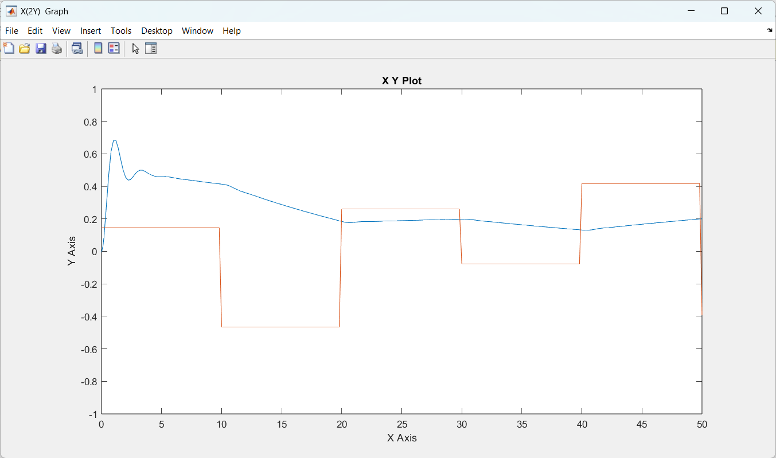
N2=15, Nu=2, β =10
Salida del
NMPC
Salida del sistema real

Slide 23
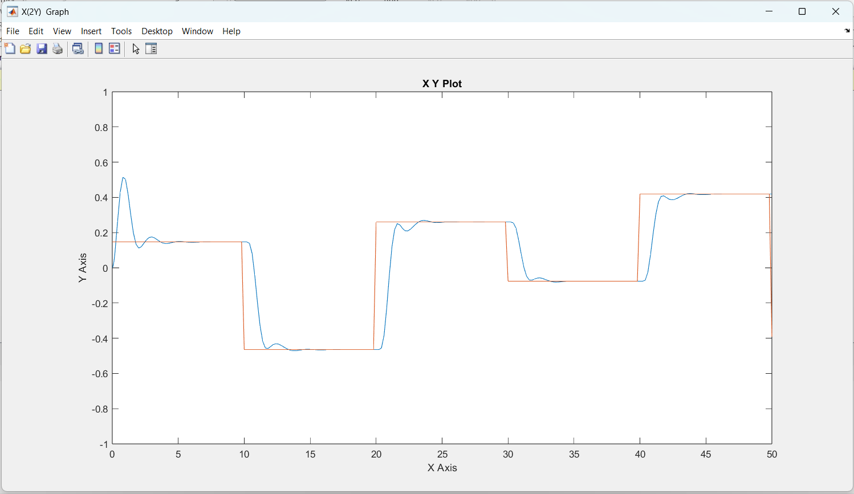
N2=15, Nu=2, β =0,075
La
respuesta
del
Sistema de Control que
más se aproxima a la
respuesta del sistema
real se obtiene cuando
se emplea el Factor de
Peso del Control
un valor de 0,075.
con
Salida del
NMPC
Salida del sistema real

Slide 24
Paso 3. Estudiar la influencia del modelo de
predicción en la calidad del control
El Control Neuronal Predictivo utiliza un modelo en línea para predecir el futuro comportamiento de la salida del proceso real durante determinado horizonte temporal, en función de las acciones de control futuras. Pero la mejor acción de control se selecciona mediante un procedimiento de optimización, que incluye el adecuado entrenamiento de la RN así como la correcta selección de los parámetros del controlador. Esto se puede ver comparando el resultado del un buen Modelo de Control Neuronal Predictivo como el que se determinó anteriormente, con uno que no está diseñado con los parámetros más adecuados.

Slide 25
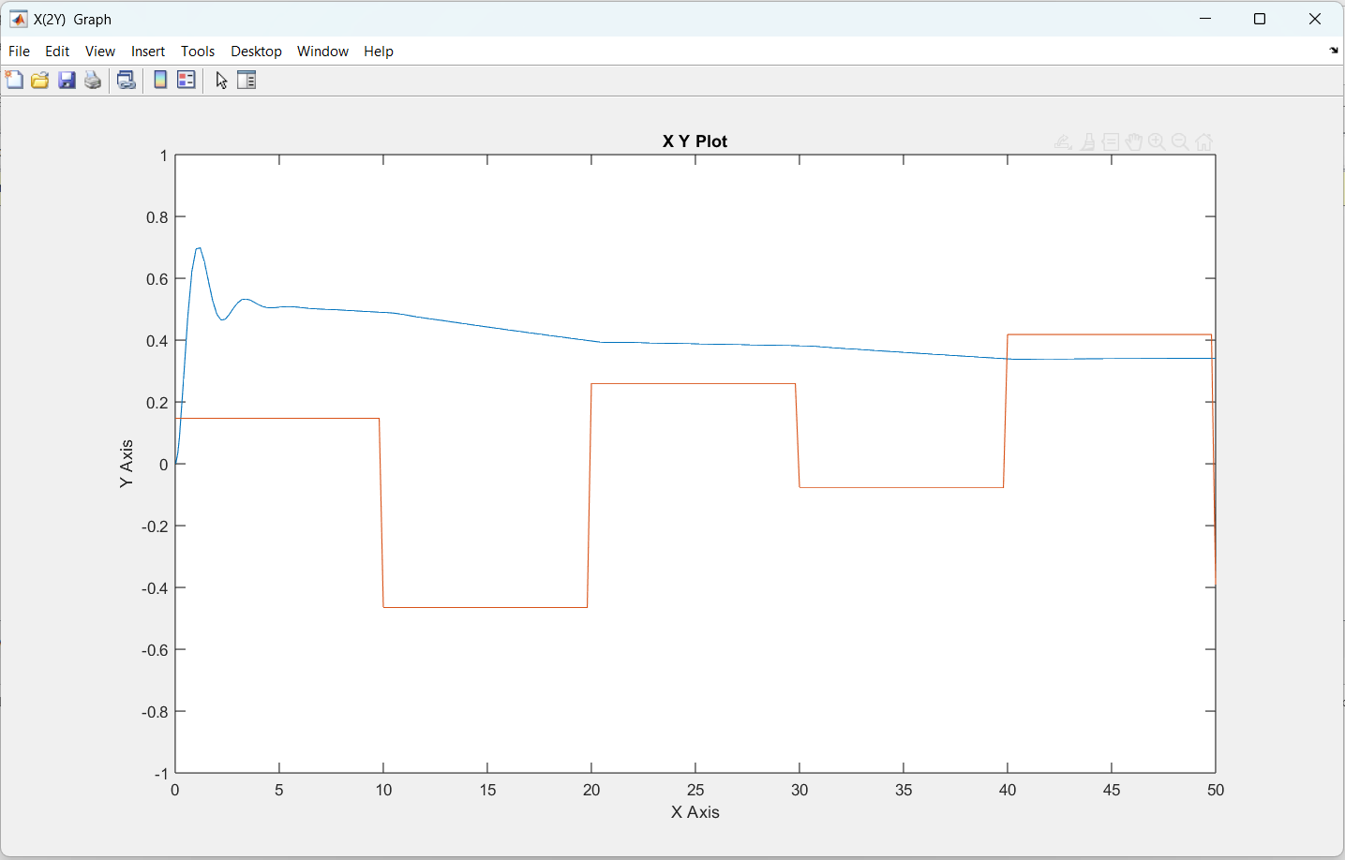
Este es el resultado de un Modelo de Control Neuronal Predictivo que no está diseñado con los parámetros más adecuados. La señal de salida del controlador no se asemeja a la del sistema real.
Parámetros de la RN
Cant. de neuronas = 7
No. Delayed Plant Inputs=10
No. Delayed Plant Outputs=10
Training Samples=2000
Parámetros del Controlador
N2=5
Nu=2
β =10
Salida del
NMPC
Salida del sistema real

Slide 26
Paso 4. Estudiar la influencia en la calidad del control de
los parámetros del controlador (horizonte de control,
horizonte de predicción y factor de peso del control)
En el proceso de selección de parámetros del controlador, se determinaron como mejores, los siguientes valores de los mismos:
N2=15 →Al aumentar el valor del horizonte de predicción se obtuvo una salida más cercana o fiel a la del
sistema real.
Nu=2 → El valor del horizonte de control más apropiado fue el menor, puesto que al ser esta la cantidad de
veces que cambia la señal de control, puede tener limitaciones físicas en el sistema real, que tengan como
consecuencia que la señal de salida del controlador no se asemeje a la del sistema real.
β =0,075 →Este valor resultó ser el más apropiado, pues al aumentarlo discretamente (de 0,05 a 0,075) disminuyó la oscilación de las señal de salida del controlador con respecto a la señal de salida del sistema real. Es el parámetro más crítico en el diseño del controlador.

